Slide 1
HABİBE TAŞ
İLKOKULU
GERİ DÖNÜŞÜMÜN
ÖNEMİ
Ziya MACİT
2/F Sınıfı

Slide 2
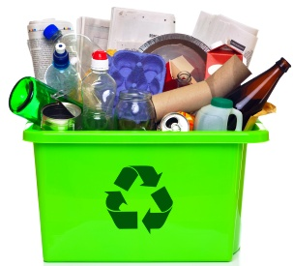
Biliyorsunuz, bazı atıkların işlenerek yeniden değerlendirilmesine “geri dönüşüm” denir. Geri dönüşüm sayesinde hem doğadaki kaynakların tüketiminin hem de çevre kirliliğinin azalmasını sağlarız.

Slide 3
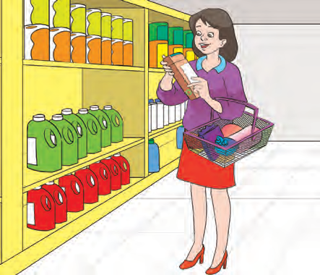
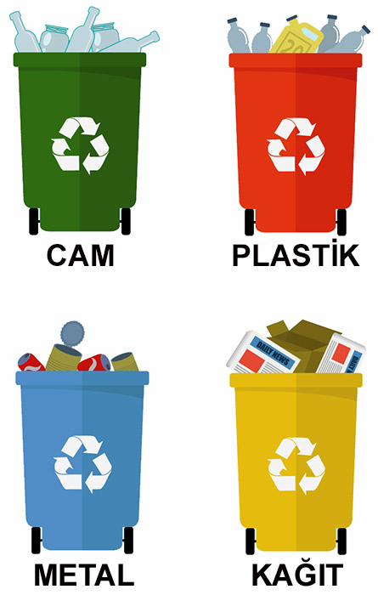
İhtiyaçlarımızın büyük bir bölümünü ambalaj içe-risinde satın alırız. Ambalajlar, geri dönüşümlü
atıklardır. Bu nedenle ürünü kullanınca ambalajını uygun geri dönüşüm kutusuna atarız. Böylece
atıkların türlerine göre ayrılıp işlenmesini kolay-laştırırız. Yani geri dönüşüme katkı sağlarız.

Slide 4
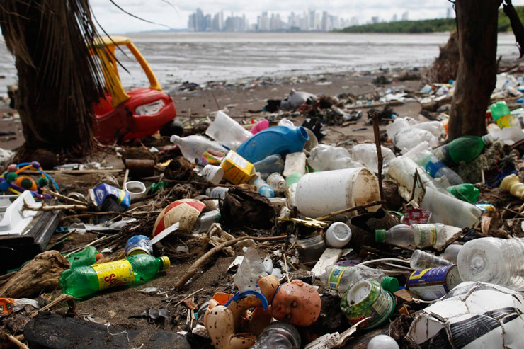
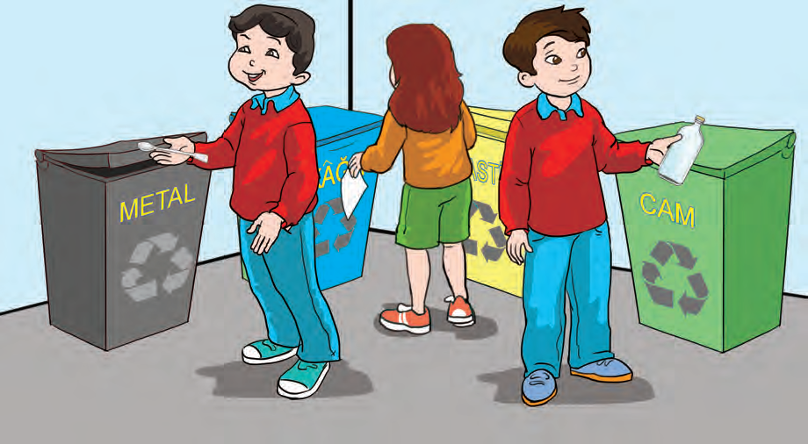
Geri dönüşümü yapılmazsa metal, kâğıt, plastik ve cam atıklar çöp alanlarında birikir. Bu durum çev-re kirliliğinin artmasına neden olur.

Slide 5
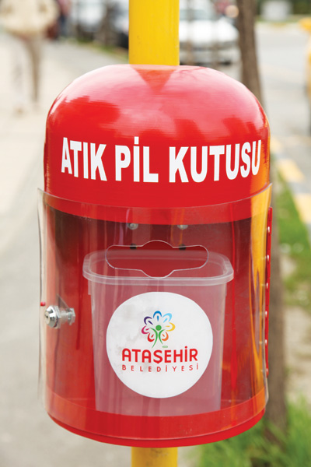
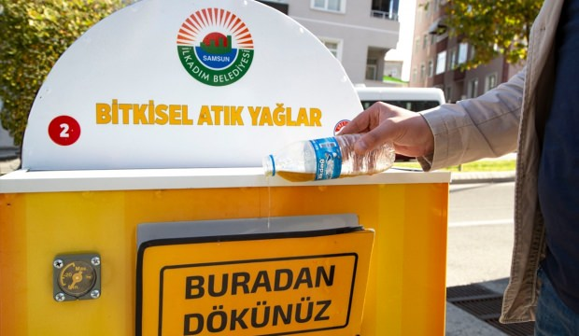
Pillerin ve bitkisel yağ atıklarının da geri dönüşümü yapı-labilir. Üstelik geri dönüşümü yapılmazsa bu atıkların ne-den olduğu çevre kirliliğinin tehlikeli sonuçları olabilir. Çünkü pillerin içeriğinde zehirli maddeler bulunur. Çöp alanlarına atılan pillerin içeriğindeki bu zehirli maddeler toprakta birikir, su kaynaklarına karışır. Lavabolara dö-külen, çöp alanlarına atılan bitkisel yağ atıkları da top-rağı ve su kaynaklarını kirletir.

Slide 6
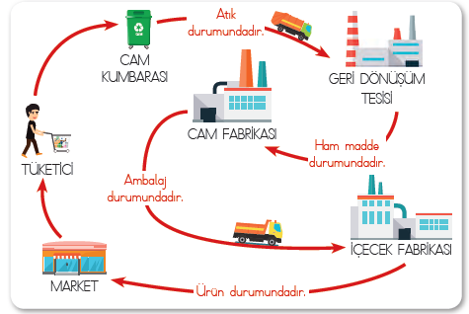
Geri dönüşüm kutularına atılan atıklar çöpe karışmaz, böylece kirlenmeleri önlenir. Kutularda biriken atıklar ge-ri dönüşüm tesislerine ulaştırılarak türlerine göre işlenir. Ardından üretimde kullanılmak üzere ilgili fabrikalara ulaştırılır. Fabrikalarda tekrar kullanılabilir hâle getiri-lerek geri dönüşüm sağlanır.

